Slide 1


МИНИСТЕРСТВО ОБРАЗОВАНИЯ И НАУКИ РОССИЙСКОЙ ФЕДЕРАЦИИ ФГБОУ ВО Северо-Кавказский горно-металлургический институт
(государственный технологический университет)
«Разработка системы кластеризации документов на базе методов машинного обучения»
Выполнил:
Студент группы ИВб 17-1
Кастуев Х.А.
Научный руководитель:
к.т.н., доц. Будаева А.А.

Slide 2
Цель:
Создание программного средства, способного кластеризовать и классифицировать различные наборы документов.
Задачи:
Провести аналитический обзор предметной области.
Выбрать математическую модель и метод ее решения
Создать программный комплекс, реализующий выбранную математическую модель
Провести ряд экспериментов, показывающих эффективность разработанного программного комплекса

Slide 3
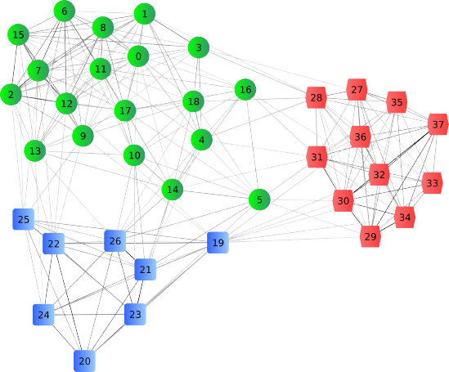
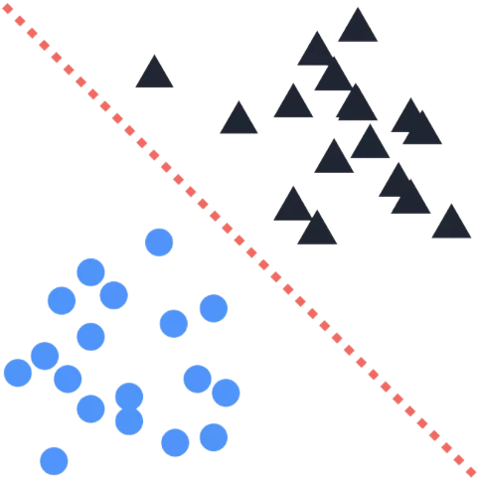
Кластеризация — задача группировки множества объектов на подмножества (кластеры) таким образом, чтобы объекты из одного кластера были более похожи друг на друга, чем на объекты из других кластеров по какому-либо критерию.
Классификация — это система распределения предметов, явлений или понятий какой-нибудь области на классы, разделы и разряды.

Slide 4
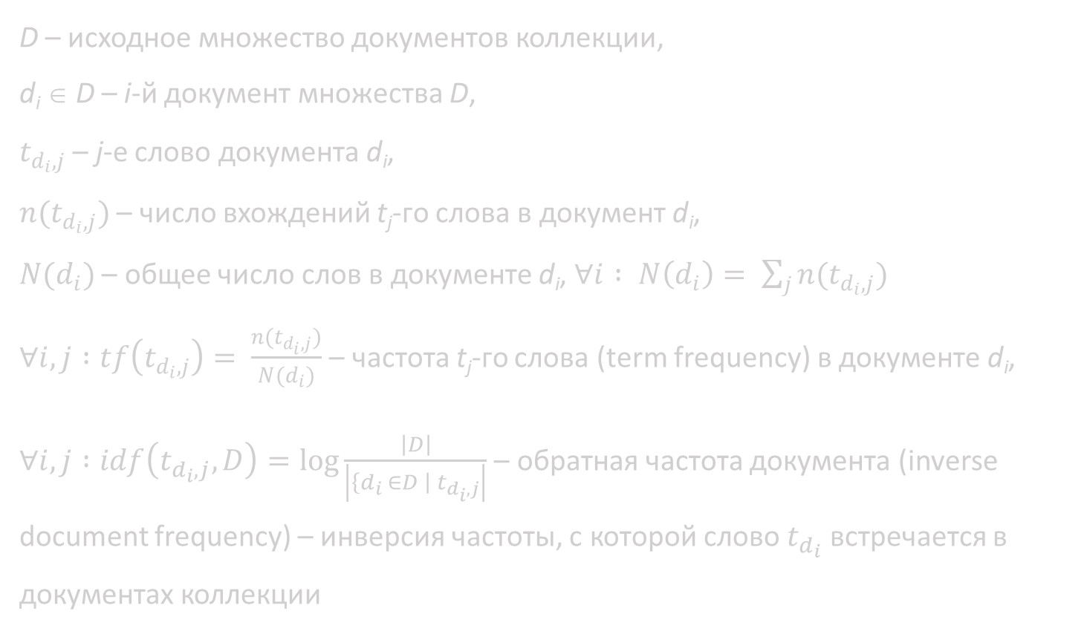
Постановка задачи кластеризации
D – исходное множество документов коллекции,
d_{i} ∈ D – i-й документ множества D,
$t_{d_{i}, j}$ – j-е слово документа d_{i},
$n(t_{d_{i}, j})$ – число вхождений t_{j}-го слова в документ d_{i},
$N(d_{i})$ – общее число слов в документе d_{i}, $∀i : N\left(d_{i}\right)= \sum_{j}{n(t_{d_{i}, j})}$
$∀i,j :tf\left(t_{d_{i}, j}\right)= \frac{n(t_{d_{i}, j})}{N(d_{i})}$ – частота t_{j}-го слова (term frequency) в документе d_{i},
$∀i,j :idf\left(t_{d_{i}, j}, D\right)=log\frac{\left|D\right|}{\left|\left\{d_{i} ∈D \right| t_{d_{i}, j}\right|}$ – обратная частота документа (inverse document frequency) – инверсия частоты, с которой слово $t_{d_{i}}$ встречается в документах коллекции

Slide 5
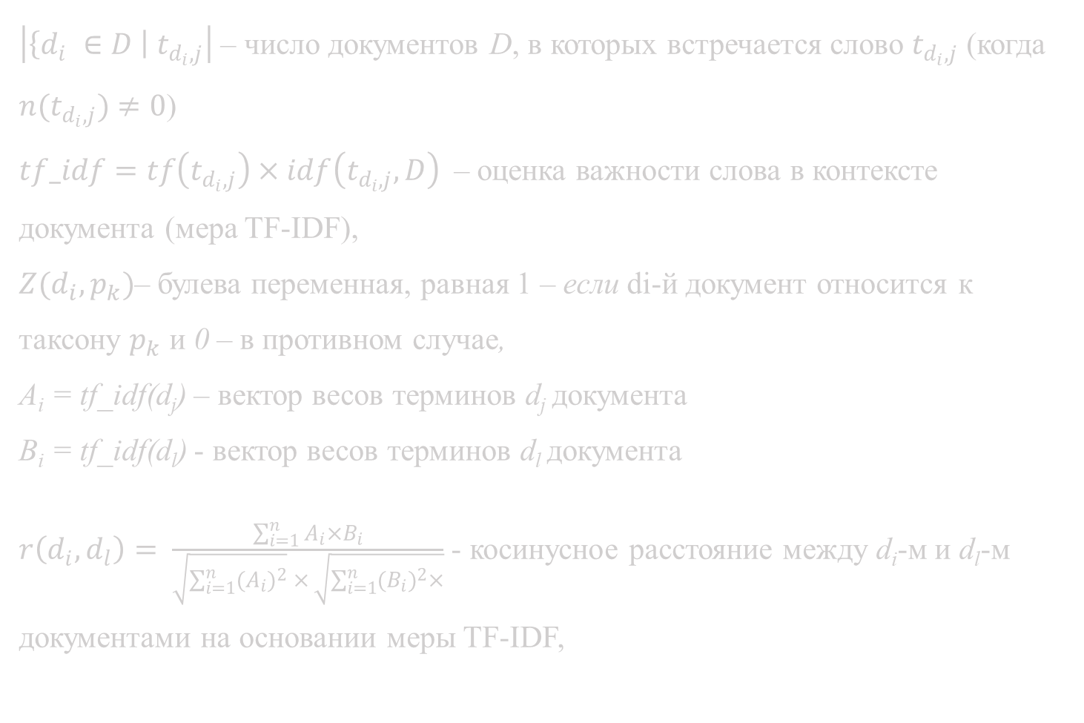
Постановка задачи кластеризации
$\left|\left\{d_{i} ∈D \right| t_{d_{i}, j}\right|$ – число документов D, в которых встречается слово $t_{d_{i}, j}$ (когда $n(t_{d_{i}, j})≠0$)
$tf_idf=tf\left(t_{d_{i}, j}\right)×idf\left(t_{d_{i}, j}, D\right)$– оценка важности слова в контексте документа (мера TF-IDF),
$Z(d_{i}, p_{k})$– булева переменная, равная 1 – если di-й документ относится к таксону $p_{k}$ и 0 – в противном случае,
A_{i} = tf_idf(d_{j}) – вектор весов терминов d_{j} документа
B_{i} = tf_idf(d_{l}) - вектор весов терминов d_{l} документа
$r\left(d_{i}, d_{l}\right)= \frac{\sum_{i=1}^{n}{A_{i}×B_{i}}}{\sqrt{\sum_{i=1}^{n}{{{(A}_{i})}^{2}}} × \sqrt{\sum_{i=1}^{n}{{{(B}_{i})}^{2}×}}}$ - косинусное расстояние между d_{i}-м и d_{l}-м документами на основании меры TF-IDF,

Slide 6
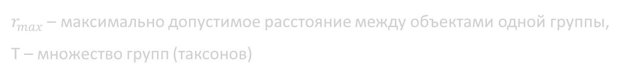
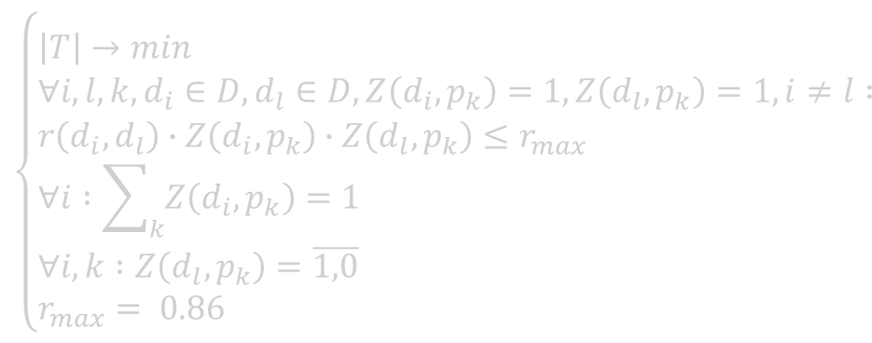
Постановка задачи кластеризации
$r_{max}$ – максимально допустимое расстояние между объектами одной группы,
T – множество групп (таксонов)
$$\left\{\begin{aligned}& \\ &\left|T\right|→min \\ &∀i,l,k,d_{i}∈D,d_{l}∈D, Z\left(d_{i}, p_{k}\right)=1,Z\left(d_{l}, p_{k}\right)=1, i≠l : \\ &r\left(d_{i},d_{l}\right)∙Z\left(d_{i}, p_{k}\right)∙Z\left(d_{l}, p_{k}\right)≤r_{max} \\ &∀i :\sum_{k}{Z\left(d_{i}, p_{k}\right)=1} \\ &∀i,k :Z\left(d_{l}, p_{k}\right)=\overline{1,0} \\ &r_{max}= 0.86\end{aligned}\right.$$
Цель – разбить документы множества на минимальное число групп, при ограничении на максимально допустимое расстояние между документами одной группы.

Slide 7
Алгоритм кластеризации
Шаг 1. Готовим данные к обработке:
Шаг 1.1. Считать содержимое всех файлов;
Шаг 1.2. Объединить слова в единый список (словарь);
Шаг 1.3. Удалить слова, которые не несут смысловой нагрузки;
Шаг 1.4. Получить основу каждого слова
Шаг 2. Строим матрицу схожести документов, используя выбранную меру расстояния и TF-IDF
Шаг 3. Нормализуем матрицу, полученную на предыдущем шаге
Шаг 4. Используя алгоритм Прима, строим минимальное остовное дерево;
Шаг 5. Удаляем из графа ребра, вес которых превышает r_{max}.

Slide 8
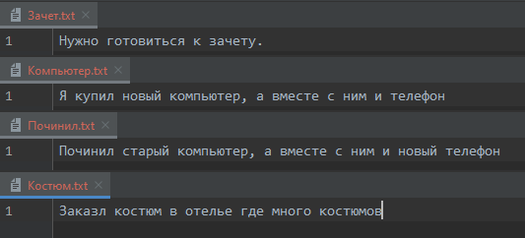
Пример решения кластеризации

Slide 9
Пример решения кластеризации
Шаг 2. Строим матрицу схожести документов;
Шаг 3. Нормализуем полученную на предыдущем шаге матрицу
 | Зачет.txt | Компьютер.txt | Костюм.txt | Починил.txt
Зачет.txt | 0 | 0.86 | 1 | 0.98
Компьютер.txt | 0.86 | 2.22E-16 | 1 | 0.76
Костюм.txt | 1 | 1 | 0 | 1
Починил.txt | 0.98 | 0.76 | 1 | 0
 | Зачет.txt | Компьютер.txt | Костюм.txt | Починил.txt
Зачет.txt | 0 | 0.86 | 1 | 0.98
Компьютер.txt | 0.86 | 0 | 1 | 0.76
Костюм.txt | 1 | 1 | 0 | 1
Починил.txt | 0.98 | 0.76 | 1 | 0

Slide 10
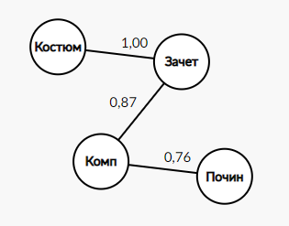
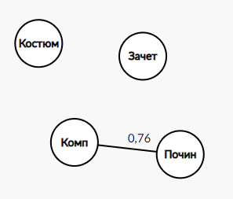
Пример решения кластеризации
Шаг 4. Используя алгоритм Прима, строим минимальное остовное дерево;
Шаг 5. Удаляем из графа ребра, вес которых превышает r_{max.}

Slide 11
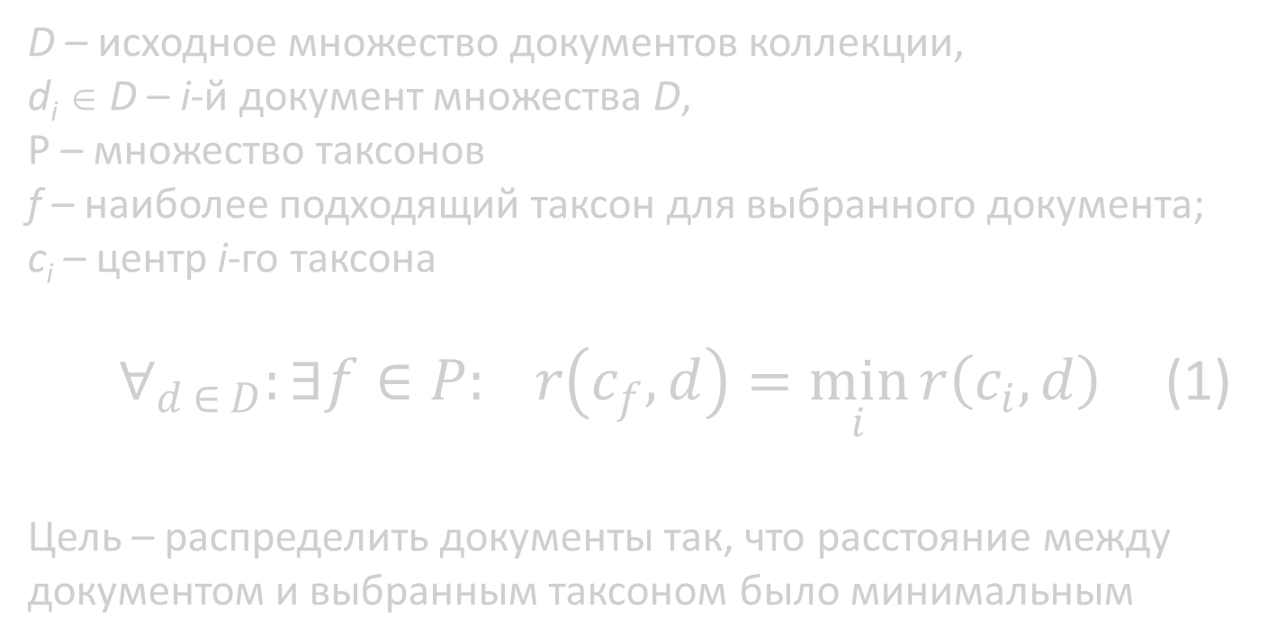
Постановка задачи классификации
D – исходное множество документов коллекции,
d_{i} ∈ D – i-й документ множества D,
P – множество таксонов
f – наиболее подходящий таксон для выбранного документа;
c_{i} – центр i-го таксона
$∀_{d ∈ D}:∃f∈P: r\left(c_{f},d\right)=\min_{i}{r\left(c_{i},d\right)}$ (1)
Цель – распределить документы так, что расстояние между документом и выбранным таксоном было минимальным

Slide 12

Алгоритм классификации
Шаг 1. Готовим данные к обработке:
Шаг 1.1. Считать содержимое файла классов;
Шаг 1.2. Объединить ключевые слова в единый список (словарь);
Шаг 1.3. Считать содержимое файлов;
Шаг 1.4. Получить основу каждого слова
Шаг 2. Строим матрицу S, у который по горизонтали классы и файлы, по вертикали количество повторений слов документа, входящих в словарь;
Шаг 3. Нормализуем матрицу по формуле ${S_{ij}^{′}}_{= \frac{S_{i,j}− min⁡(S_{i})}{max⁡(S_{i})− min⁡(S_{i})}}$
Шаг 4. Определяем группу выбранного документа по формуле (1).

Slide 13
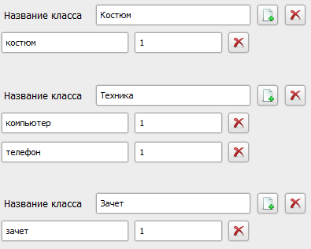
Пример решения классификации

Slide 14
Пример решения классификации
Шаг 1. Готовим данные к обработке:
Шаг 1.1. Считать содержимое файла классов;
Шаг 1.2. Объединить ключевые слова в единый список (словарь);
Шаг 1.3. Считать содержимое файлов;
Шаг 1.4. Получить основу каждого слова;
Проделав эти действия получаем словарь, состоящий из 4 слов следующего вида: зачет, компьютер, костюм, телефон;

Slide 15
Пример решения классификации
Шаг 2. Строим матрицу, у который по горизонтали классы и файлы, по вертикали количество повторений слов документа, входящих в словарь
Шаг 3. Нормализуем матрицу;
 | зачет | компьютер | костюм | телефон
Костюм | 0 | 0 | 1 | 0
Техника | 0 | 1 | 0 | 1
Зачет | 1 | 0 | 0 | 0
Прочее* | 0 | 0 | 0 | 0
Зачет.txt | 2 | 1 | 0 | 0
Компьютер.txt | 1 | 1 | 0 | 1
Костюм.txt | 0 | 0 | 2 | 0
Починил.txt | 0 | 1 | 0 | 1
 | зачет | компьютер | костюм | телефон
Костюм | 0 | 0 | 1 | 0
Техника | 0 | 1 | 0 | 1
Зачет | 1 | 0 | 0 | 0
Прочее* | 0 | 0 | 0 | 0
Зачет.txt | 1 | 0,5 | 0 | 0
Компьютер.txt | 1 | 1 | 0 | 1
Костюм.txt | 0 | 0 | 1 | 0
Починил.txt | 0 | 1 | 0 | 1

Slide 16
Пример решения классификации
Шаг 4. Определяем группу выбранного документа по формуле (1):
Зачет: Зачет.txt
Компьютер: Компьютер.txt, Починил.txt
Костюм: Костюм.txt
Прочее: -

Slide 17
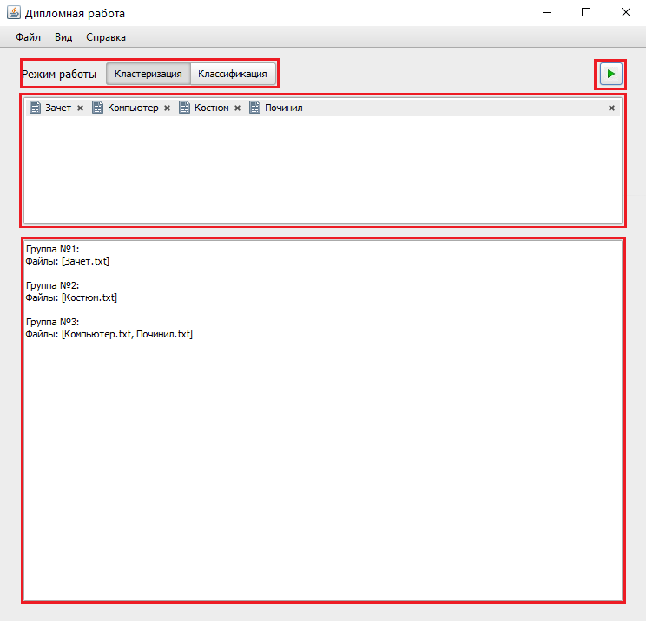
Режим «Кластеризация»

Slide 18
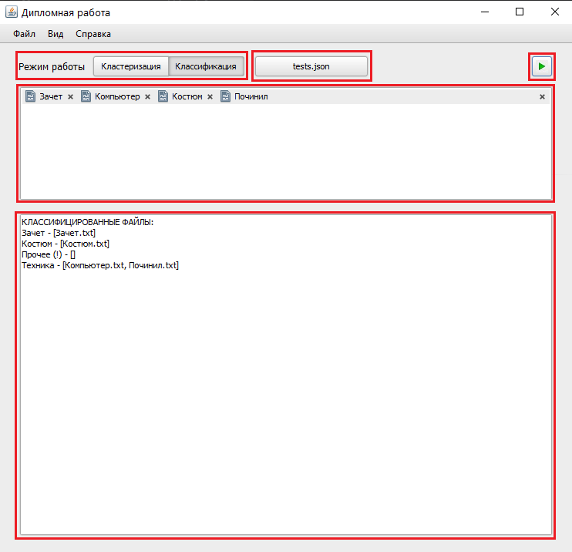
Режим «Классификация»

Slide 19
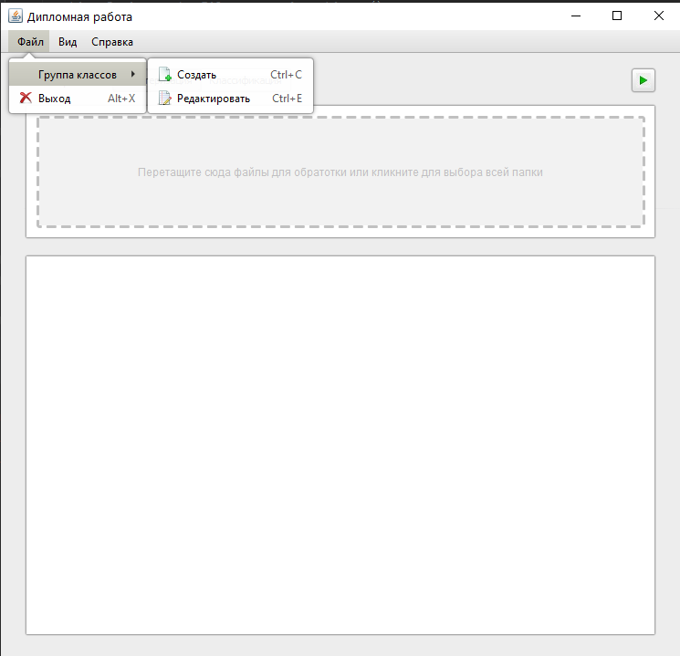
Работа с классами

Slide 20
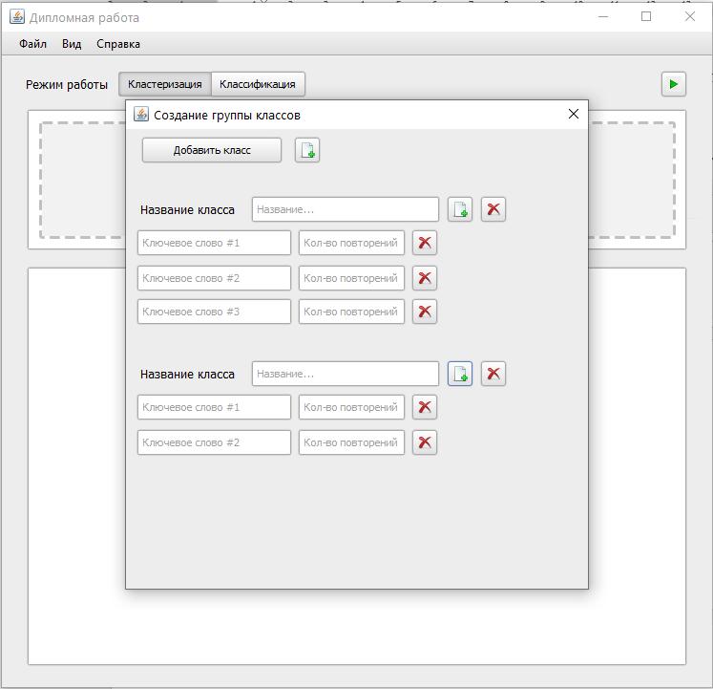
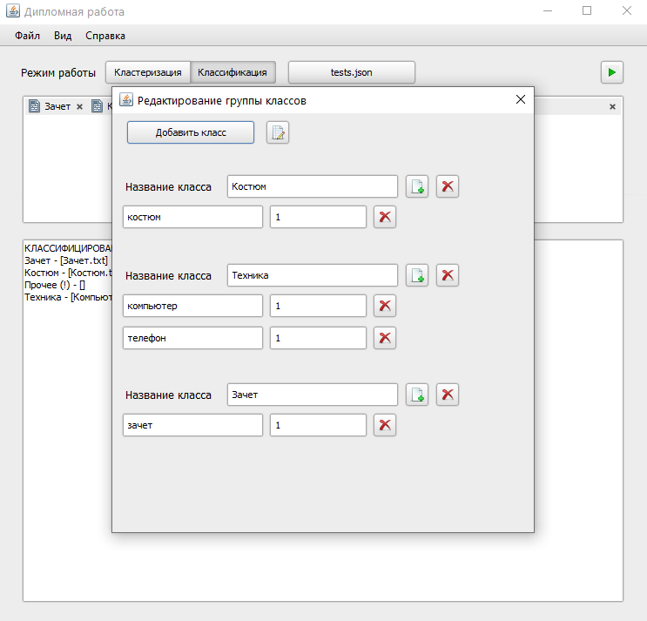
Работа с классами

Slide 21
Эксперимент 1
Зависимость времени кластеризации от количества слов в файле

Slide 22
Эксперимент 2
Зависимость времени кластеризации от количества файлов

Slide 23
Эксперимент 3
Зависимость времени классификации от количества слов в файле

Slide 24
Эксперимент 4
Зависимость времени классификации от количества файлов

Slide 25
Спасибо за внимание!

